Slide 1

仿QQ聊天工具MyQQ
  班级：10软件1班
  学生：马泽民
  学号：100704121
指导教师：彭刚

Slide 2

演示的结构和主要内容
第一部分：功能模块
第二部分：功能演示
第三部分：遇到的难点
第四部分：总结

Slide 3
功能模块
实现如下功能：
1.用户注册，
2.登录，
3.查找好友
4.增删好友
5.实时聊天。

Slide 4
功能
本系统将按照软件工程开发过程，
采用C/S模式，
运用TCP/UDP通信协议，
Java网络编程，Swing，套接字、数据库、线程等技术
用SQL Server2000数据库

Slide 5
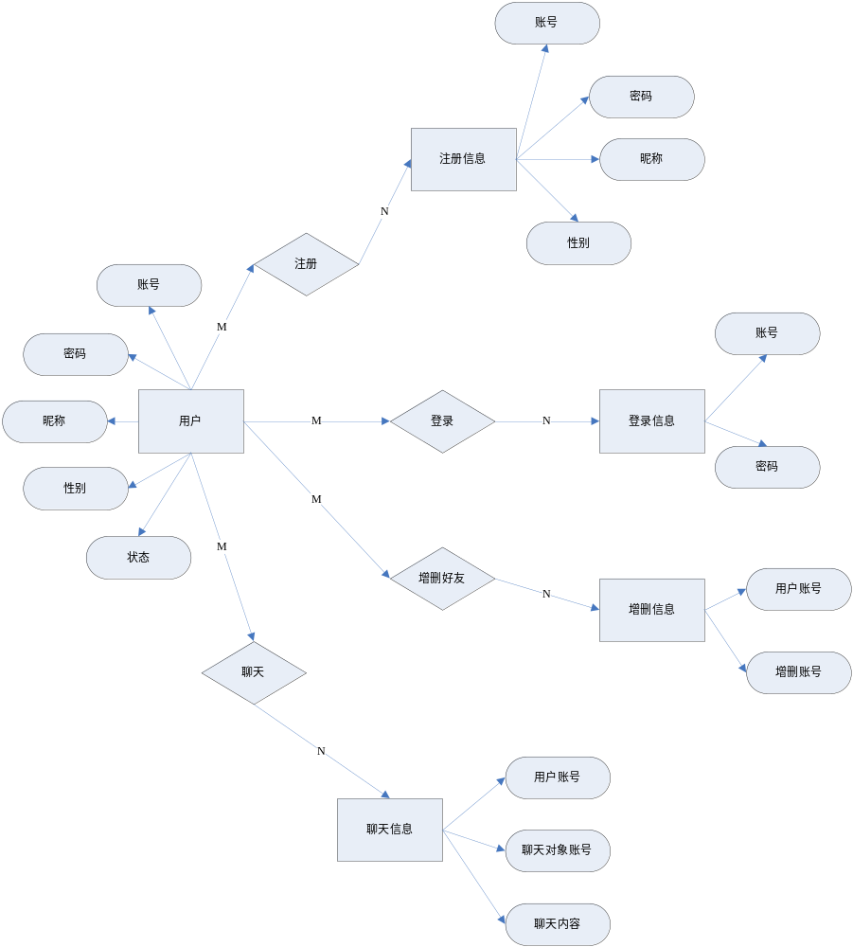

Slide 6
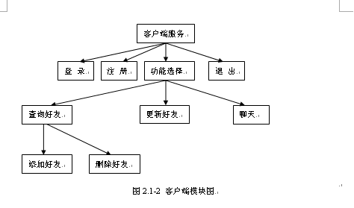
一 功能模块
1

Slide 7
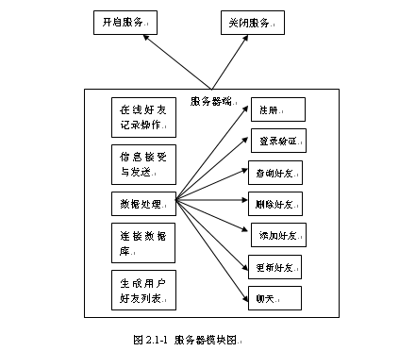
二 功能模块

Slide 8
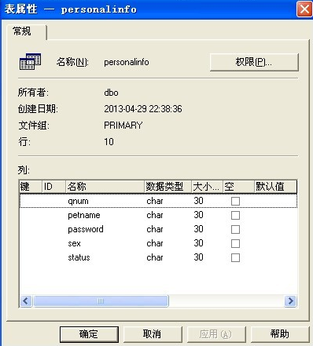
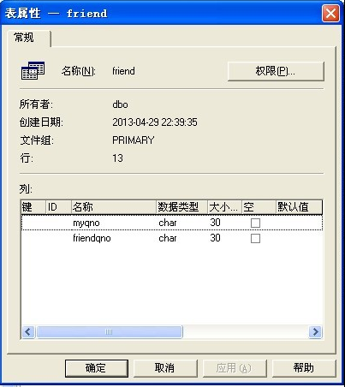

Slide 9
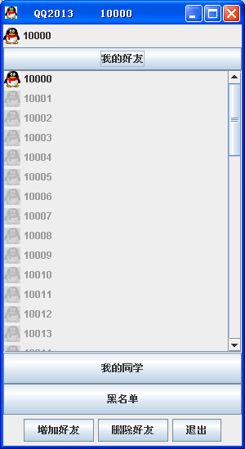
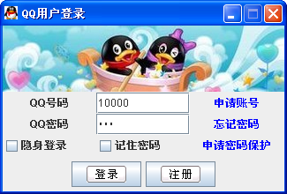
二 演示
功能演示

Slide 10
三 遇到的难点：
1.客户端怎么发送账号和密码给服务器？
（1）直接发送
（2）对象流
客户端在发送账号和密码的时候，可以把它看成一个对象User,用一个对象在网络上传输。服务器以对象为单位，把它接收下来，然后再取出它的账号和密码，这样安全性会得到提高。
（3）xml
实际运作中使用的是xml，安全级别更高。

Slide 11
三 遇到的难点
2.服务器怎样完成信息转发
（1）我们可以把服务器得到和客户端连接的每个socket，保存在Hashmap，用客户的id标识该socket。
(2) 当服务器和摸个客户端形成一个连接时（Socket），服 务器就单开一个线程，让这个线程与该客户端。

Slide 12

三 遇到的难点
3.流并发异常
当一台电脑上登录多个账号，和多人聊天，就会出现流并发异常问题。
原因：当一个账号同时点击多个窗口，和多人聊天时，这些窗口都会去共同争夺一个socket，从而造成流并发异常。
解决办法：
（1）让每个登录账号都独享一个Socket。当一个新的账号登录了，就给它单开一个线程。
（2）新建一个类管理客户端与服务器保持通讯的线程类。

Slide 13
四 总结
欢迎大家批评指正，谢谢！

